Slide 1
Reverse aging control
180223 안수균

Slide 2
PKN modeling GA fitting 결과
Parameter 수를 메뉴얼하게 정해서 search space를 줄여줘도 네트워크의 fitness value가 더 이상 떨어지지 않음
fitness가 13-14 정도로 나온 결과들을 보면 틀리는 노드들의 집합의 패턴이 같음을 확인
weight의 sign constraint를 풀어보니 fitness가 0-1 정도까지 내려가는 것으로 보아 GA 코드에는 문제가 없어 보임
=> 네트워크 구조를 구하고자하는 attractor를 수용할 수 있도록 조정해준다면 fitness를 충분히 떨어트릴 수 있을 걸로 보임

Slide 3
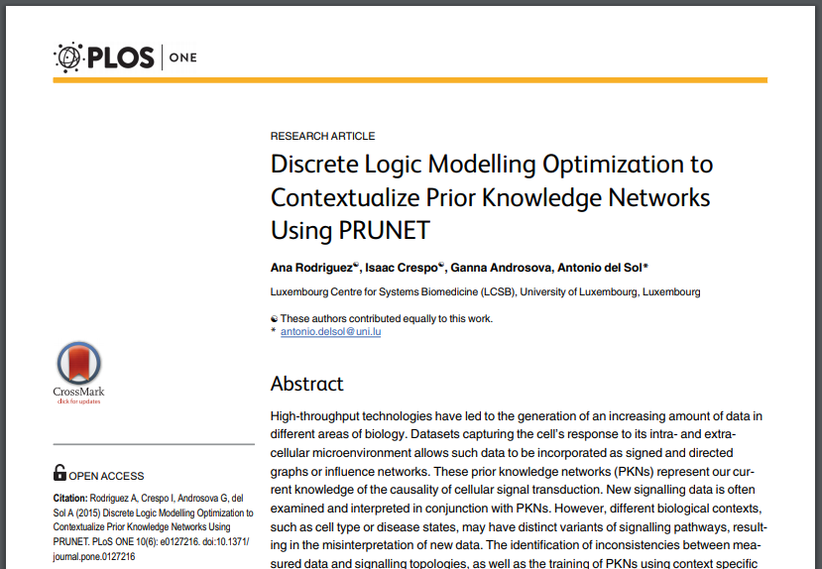
PRUNET

Slide 4
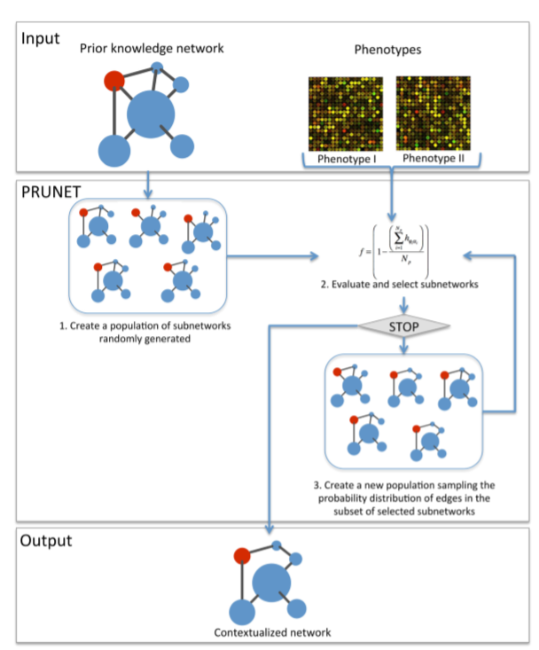
Input
(1) PKN (2) up down list of two phenotypes
Output
두 phenotype을 설명할 수 있는 network topology 후보들
Details
cyclic attractor는 무시 point attractor만을 steady state로 간주
a node is considered active if at least one of its activators and none of its inhibitors are active. The node is considered inactive otherwise.
Attractor를 full search 하지 않고, Expression profile 을 initial 로 줌으로써 해당 attractor만을 조사함

Slide 5
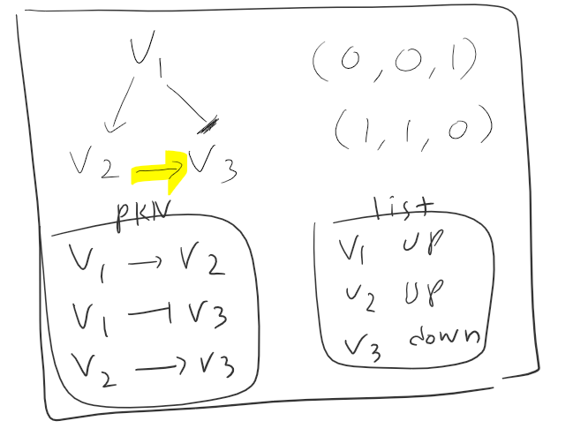
Toy1 input
노란색 링크는 fake link입니다.
PRUNET이 가짜를 판별할 수 있는지 테스트하였습니다.

Slide 6
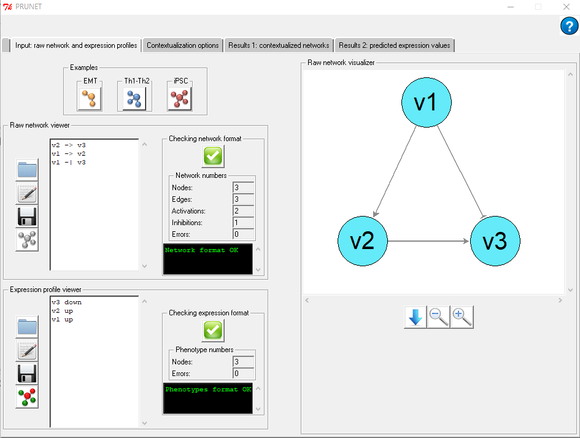

Slide 7
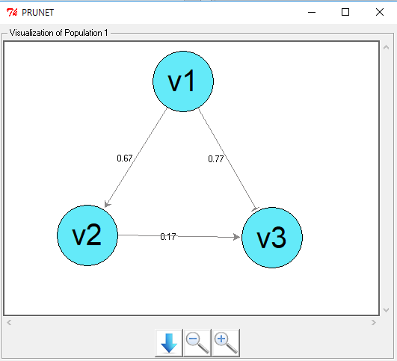
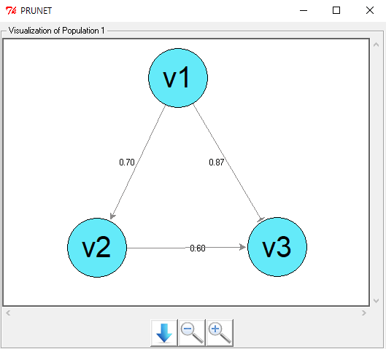
Toy1 output

Slide 8
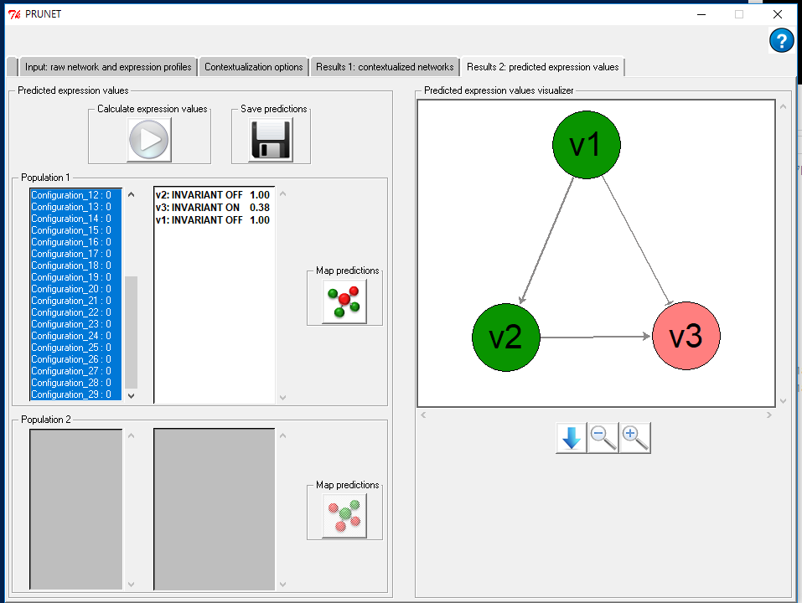
Toy1 검증

Slide 9
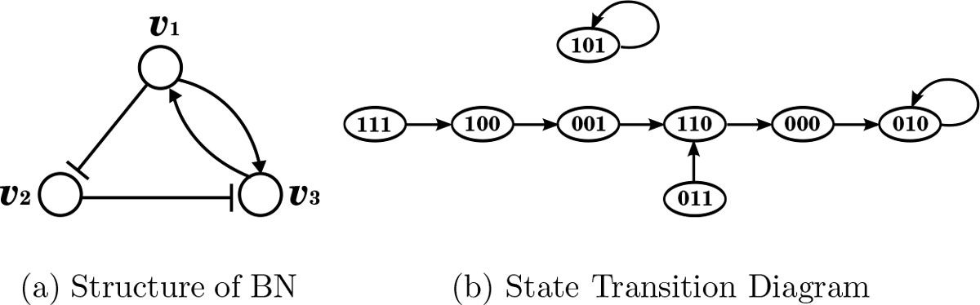
Toy2 input
v1 -| v2
v1 -> v3
v2 -| v3
v3 -> v1
v2 -| v1
v1 up
v2 down
v3 up
* 빨간색 링크는 fake link입니다.

Slide 10
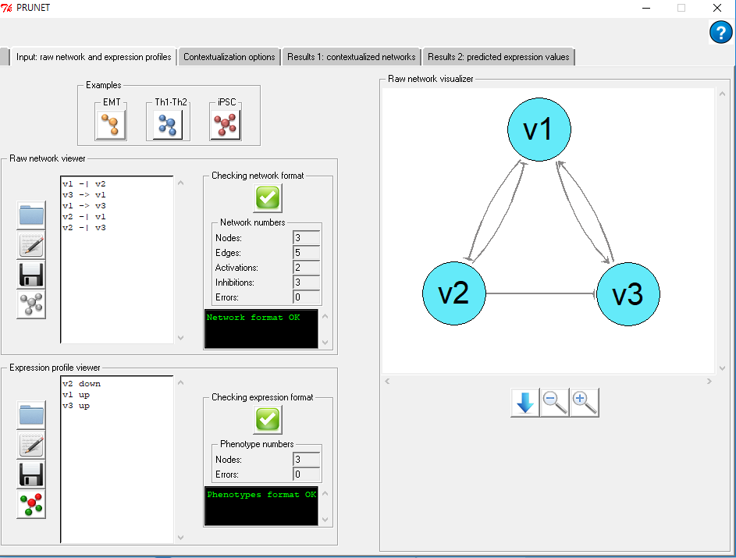

Slide 11
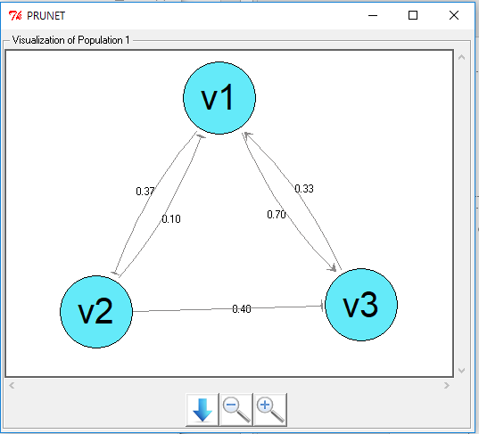
Toy2 output

Slide 12
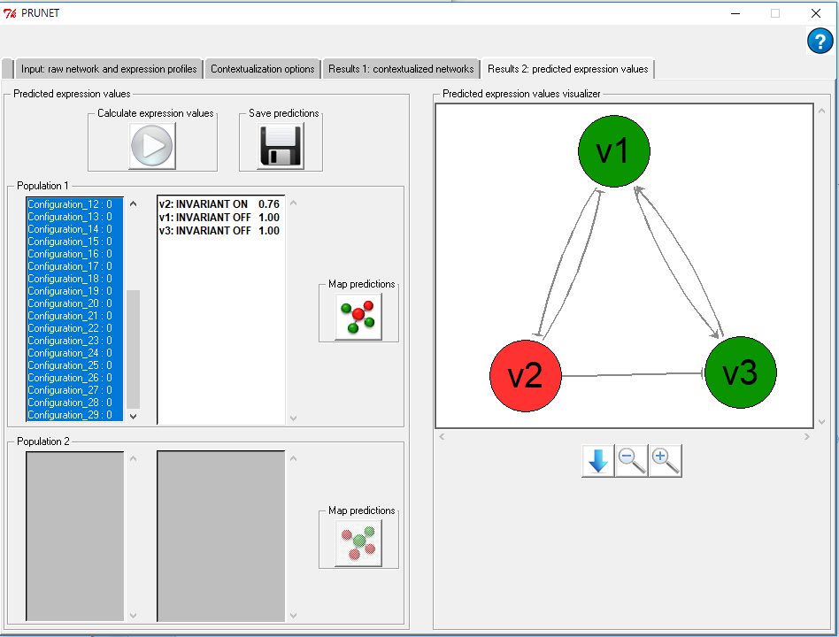
Toy2 검증

Slide 13
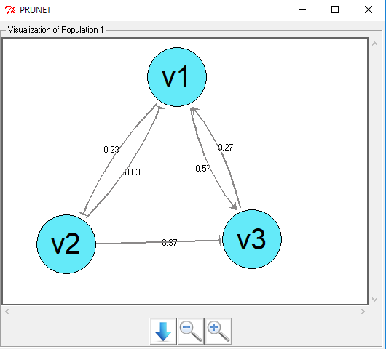
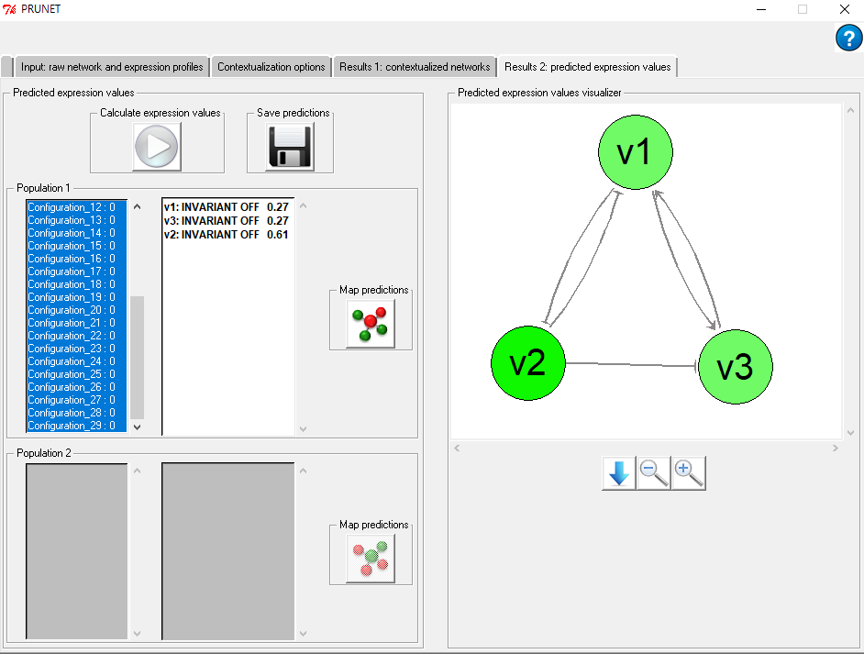
Toy2 검증 실패

Slide 14
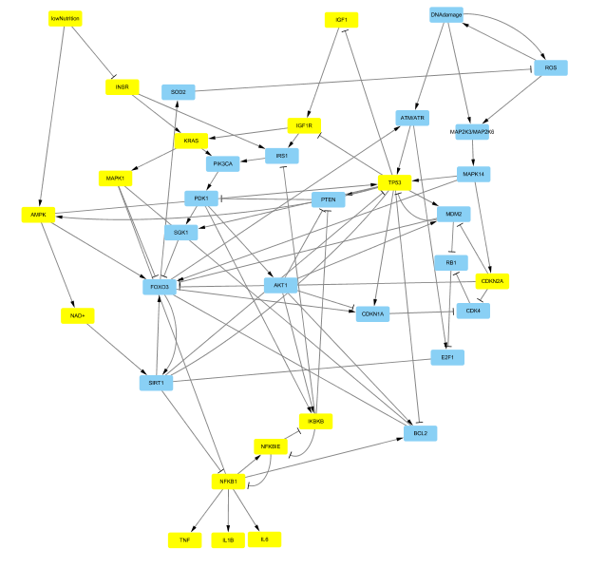
Aging input
S에서 Q보다
IGF1R up
INSR up
NAD down
KRAS up
MAPK1 up
IKBKB up
AMPK down
CDKN2A up
IL1B up
IL6 up
NFKB1 up
NFKBIE down
TNF up
TP53 up
IGF1 up
lowNutrition down

Slide 15
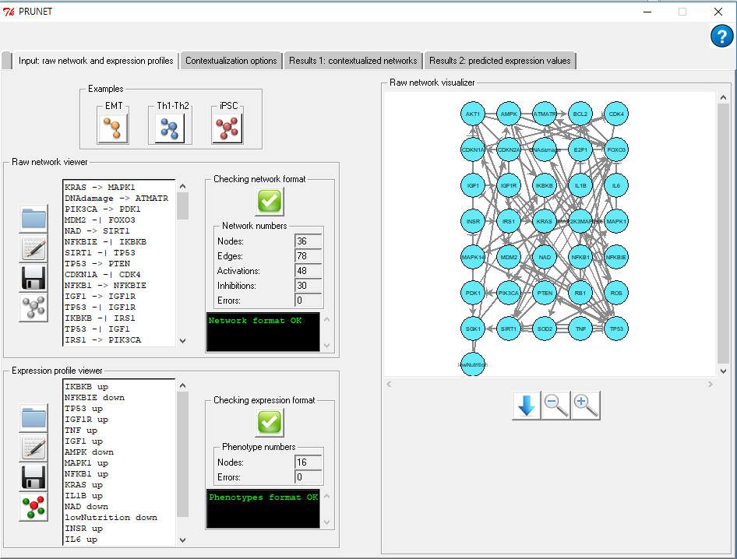

Slide 16
Aging output
KRAS -> PIK3CA : | 0.1
IGF1R -> IRS1 : | 0.13
IKBKB -| PTEN : | 0.13
SGK1 -| FOXO3 : | 0.13
DNAdamage -> MAP2K3MAP2K6 : | 0.17
CDK4 -| RB1 : | 0.17
DNAdamage -> ATMATR : | 0.17
TP53 -> MDM2 : | 0.2
MDM2 -| TP53 : | 0.2
SIRT1 -| NFKB1 : | 0.2
INSR -> IRS1 : | 0.2
IGF1R -> KRAS : | 0.2
AKT1 -| PTEN : | 0.23
AMPK -> FOXO3 : | 0.23
KRAS -> MAPK1 : | 0.23
ROS -> MAP2K3MAP2K6 : | 0.23
ATMATR -> TP53 : | 0.23
FOXO3 -> SOD2 : | 0.27
MAPK1 -| FOXO3 : | 0.27
SIRT1 -> FOXO3 : | 0.27
AMPK -> NAD : | 0.3
ROS -> DNAdamage : | 0.33
AKT1 -> IKBKB : | 0.33
lowNutrition -> AMPK : | 0.33
IKBKB -| IRS1 : | 0.33
ATMATR -> E2F1 : | 0.37
FOXO3 -| BCL2 : | 0.37
TP53 -> PTEN : | 0.4
AKT1 -| CDKN2A : | 0.4
SOD2 -| ROS : | 0.4
IKBKB -| NFKBIE : | 0.4
TP53 -| SIRT1 : | 0.4
INSR -> KRAS : | 0.43
IGF1 -> IGF1R : | 0.43
TP53 -| BCL2 : | 0.47
TP53 -| IGF1R : | 0.47
MDM2 -| FOXO3 : | 0.47
RB1 -| E2F1 : | 0.47
CDKN2A -| MDM2 : | 0.5
MAPK14 -> CDKN2A : | 0.5
MAPK1 -> BCL2 : | 0.5
AKT1 -> MDM2 : | 0.5
NFKB1 -> IL6 : | 0.5
TP53 -> SGK1 : | 0.5
NFKB1 -> BCL2 : | 0.5
FOXO3 -> SIRT1 : | 0.5
MAPK14 -> FOXO3 : | 0.5
AMPK -> TP53 : | 0.53
PDK1 -> AKT1 : | 0.53
NFKB1 -> IL1B : | 0.57
NAD -> SIRT1 : | 0.57
PIK3CA -> PDK1 : | 0.6
IRS1 -> PIK3CA : | 0.63
E2F1 -| SIRT1 : | 0.63
PDK1 -> SGK1 : | 0.63
MAP2K3MAP2K6 -> MAPK14 : | 0.63
MAPK14 -> TP53 : | 0.67
NFKBIE -| NFKB1 : | 0.67
FOXO3 -> CDKN1A : | 0.67
AKT1 -> BCL2 : | 0.67
DNAdamage -> ROS : | 0.67
FOXO3 -> ATMATR : | 0.7
NFKBIE -| IKBKB : | 0.7
NFKB1 -> MAPK1 : | 0.77
CDKN2A -| CDK4 : | 0.77
PTEN -| PDK1 : | 0.77
NFKB1 -> TNF : | 0.77
SIRT1 -| TP53 : | 0.8
TP53 -> AMPK : | 0.8
PDK1 -> IKBKB : | 0.8
TP53 -| IGF1 : | 0.8
TP53 -> CDKN1A : | 0.8
AKT1 -| CDKN1A : | 0.8
NFKB1 -> NFKBIE : | 0.8
lowNutrition -| INSR : | 0.8
CDKN1A -| CDK4 : | 0.8
MDM2 -| RB1 : | 0.8
AKT1 -| FOXO3 : | 0.9

Slide 17
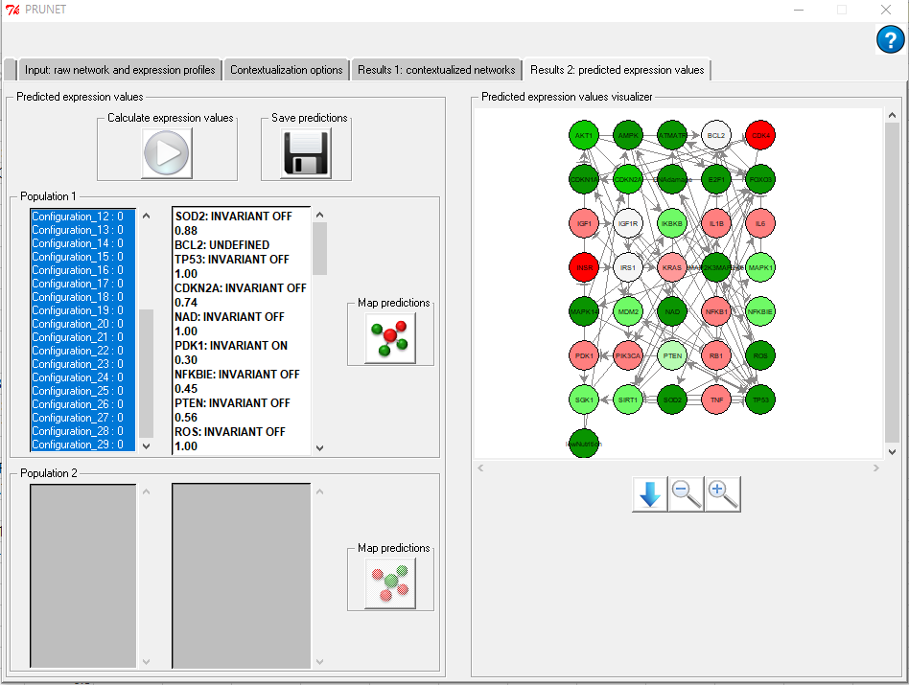
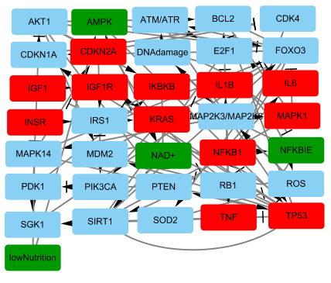

Slide 18
계획
PRUNET으로 생성한 유의미한 네트워크들을 가지고 GA fitting을 진행해 봄
fitness가 0으로 떨어지지 않으면, 그 다음 전략으로 추상목 교수님이 제안하신 충분조건을 통하여 fitness가 0으로 떨어지는 여러 네트워크를 메뉴얼하게 찾아 컨트롤을 적용해볼 예정

Slide 19
두 가지 전략을 병행하고 있음
PKN Modeling을 통하여 combinatorial target을 찾는 전략
Data로부터 시작하여 novel target을 찾는 전략

Slide 20
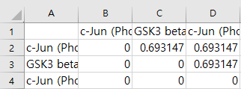
1. 각 condition의 FC값을 이용하여 1318C2의 Mutual information (MI) 을 구함
Antibody Name | Quiescent 1h | Quiescent 6h | Quiescent 24h | Quiescent 96h
c-Jun (Phospho-Ser63) | 0.985 | 1.401 | 1.469 | 1.272
GSK3 beta (Phospho-Ser9) | 0.629 | 0.956 | 0.895 | 1.055
c-Jun (Phospho-Ser73) | 0.967 | 0.77 | 1.201 | 1.12
<Mutual Information>
<Fold change>
Notes:
Mutual information (상호정보량)은 두 사건 사이에 얼마나 밀접한 관계가 있는 지를 측정할 수 있는 유용한 개념으로, pearson correlation, spearman correlation 등과는 달리 nonlinear correlation을 잡아 낼 수 있다는 장점을 가지고 있습니다. 이를 이용하여 각 phenotype 별로 특징적으로 상호정보량이 높아지는 단백질 그룹을 찾아낼 수 있습니다.

Slide 21
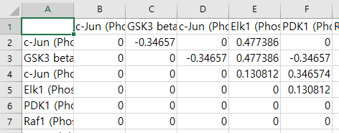
2. Senescence와 Quiescence의 mutual information의 차를 구함
<SMI – QMI>
Notes:
저희는 senescence condition과 quiescence condition을 비교함으로써 두 phenotype을 결정하는데 필수적은 단백질들을 찾아냈습니다. 구체적으로는 phenotype (각 4개의 time point) 별로 각각 mutual information 을 계산하고 이들의 차이값을 취했습니다

Slide 22
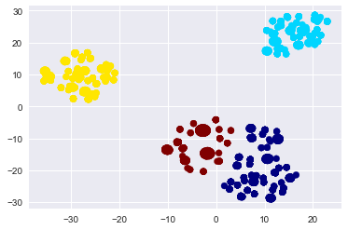
3. 위의 값에 대한 Kmeans clustering 결과를 TSNE로 그림
(각 점은 하나의 antibody에 해당)
Notes:
이를 이용하여 clustering 을 해보았을 때 다음과 같이 비교적 cluster가 뚜렷이 보이는 것을 확인하였습니다. (그림 1)

Slide 23
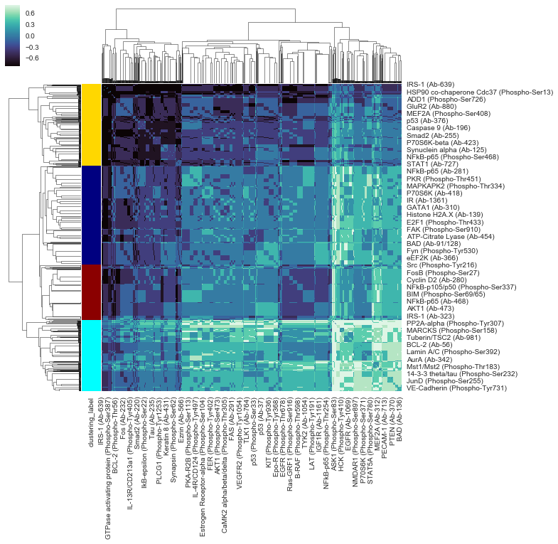
4. 위의 값에 대한 heatmap을 그림
파란색 클러스터의 경우 senescence 조건에서 서로간의 MI이 높아짐
노란색 클러스터의 경우 senescence 조건에서 서로간의 MI이 낮아짐
Notes:
Heatmap을 그렸을때 또한 4개의 클러스터로 잘 나뉘는 것을 관찰할 수 있었습니다.

Slide 24
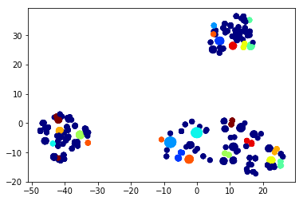
5. Tight clustering을 시도함
[참고] Tight clustering with noise
Notes:
여기에 더하여 tight clusterin이라는 좀 더 strict한 clustering 기법을 적용하면 짙은 파란색으로 표시된 완벽히 clusterging되지 않는 antibody들을 걸러낼 수 있습니다.

Slide 25
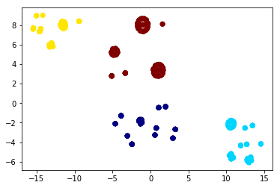
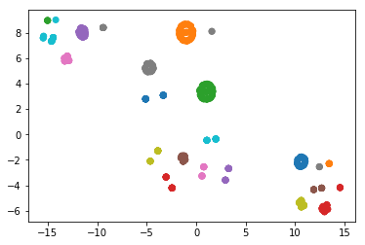
C2
Senescence 조건에서 MI 낮아짐
Senescence 조건에서 MI 낮아짐
C1
Senescence 조건에서 MI 높아짐
Senescence 조건에서 MI 높아짐
기존의 cluster가 다시 세분화되는 결과를 보임
Notes:
그렇게 하여 정리된 클러스터 중에서 senescence 조건에서 MI가 높아지는 클러스터를 C1
Senescence 조건에서 MI가 낮아지는 클러스터를 C2라고 이름 붙였습니다.

Slide 26
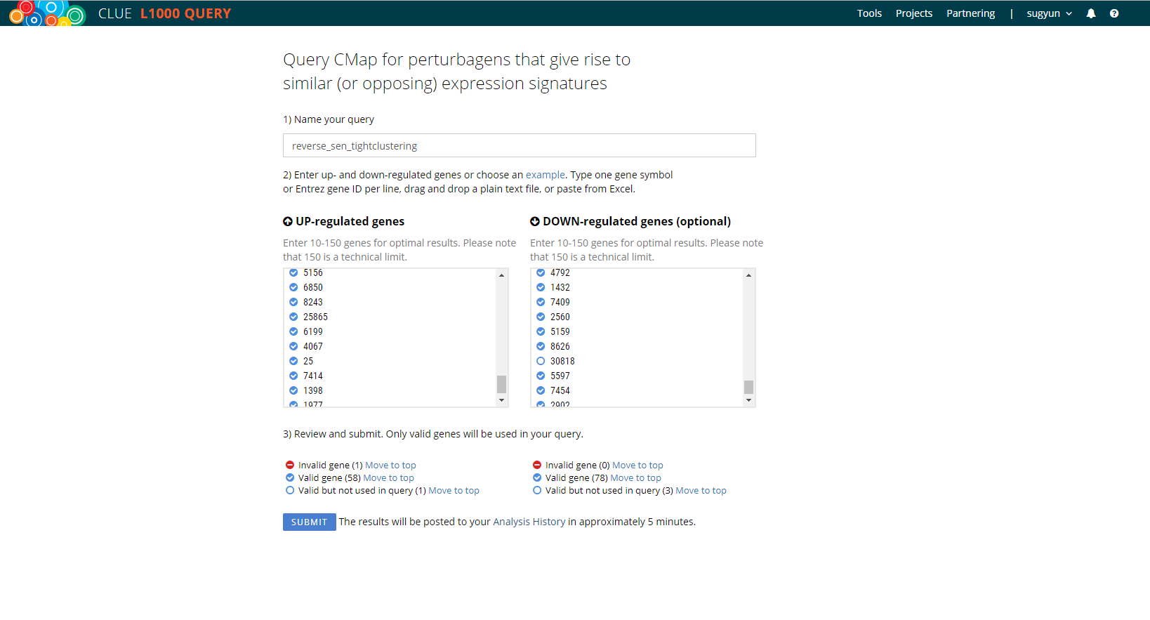
6. L1000 query를 이용하여 스크린함
Senescence 조건에서 높아짐
Senescence 조건에서 낮아짐

Slide 27
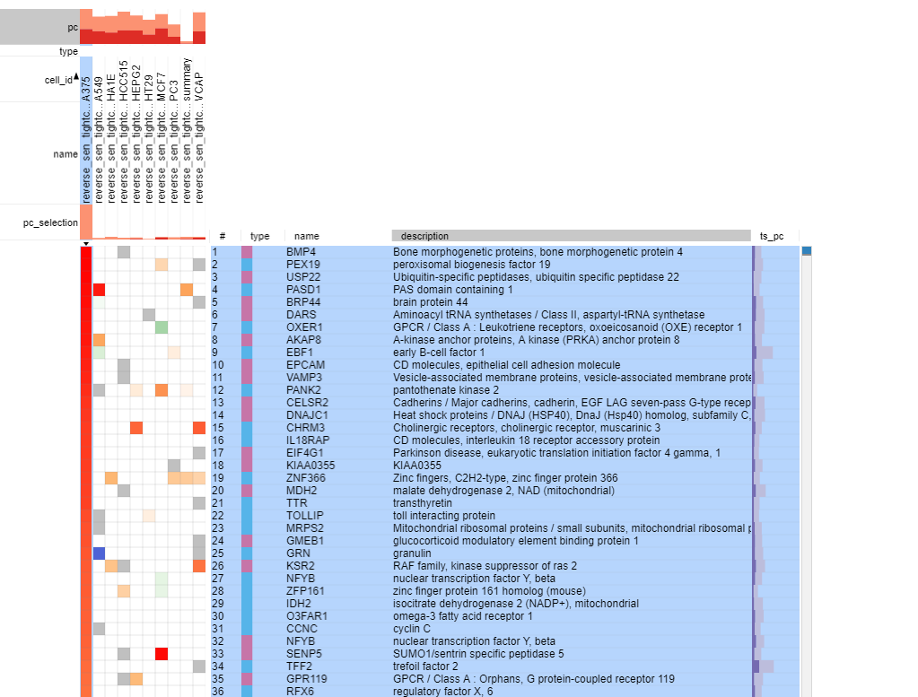
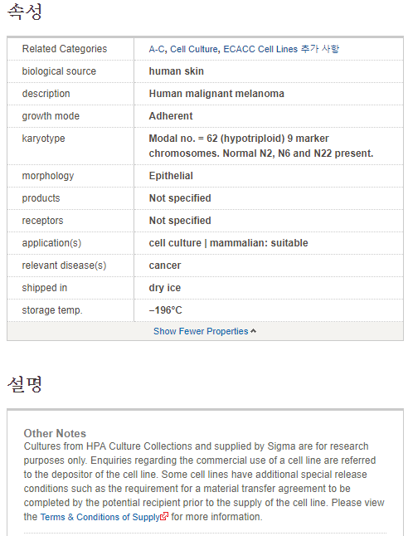

Slide 28
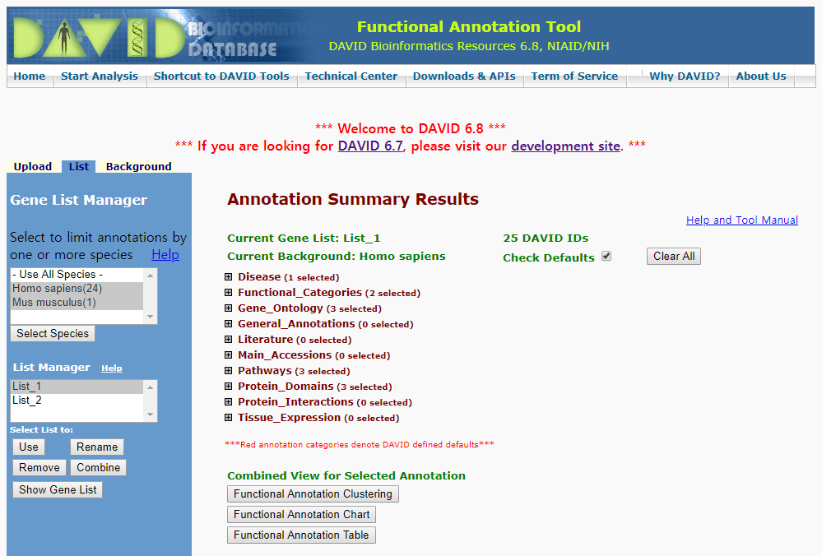
6. tight cluster 분석
Notes:
여기서 부터는 크러스터의 정체를 알기 위해 GO를 봐본 내용입니다.

Slide 29
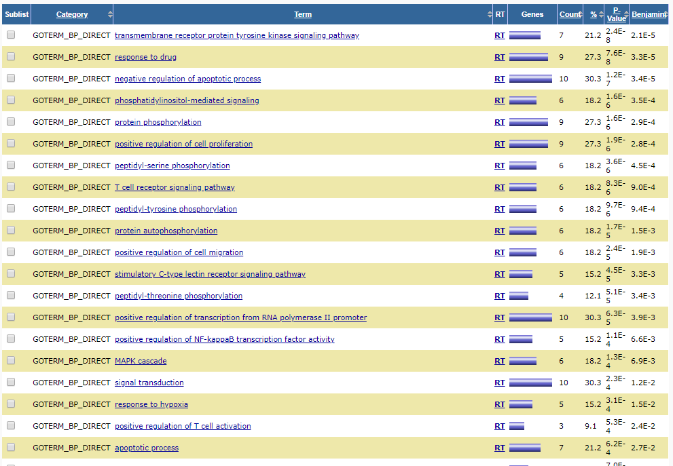
Cluster1-1 (MI up in senescence)
Notes:
노화 조건에서 정보 흐름이 활성화 되는 클러스터의 경우 negative regulation of apoptotic proces나 T cell receptor signaling
Positive regulation of cell proliferation등이 GO로 검색되는 것을 확인할 수 있었습니다.

Slide 30
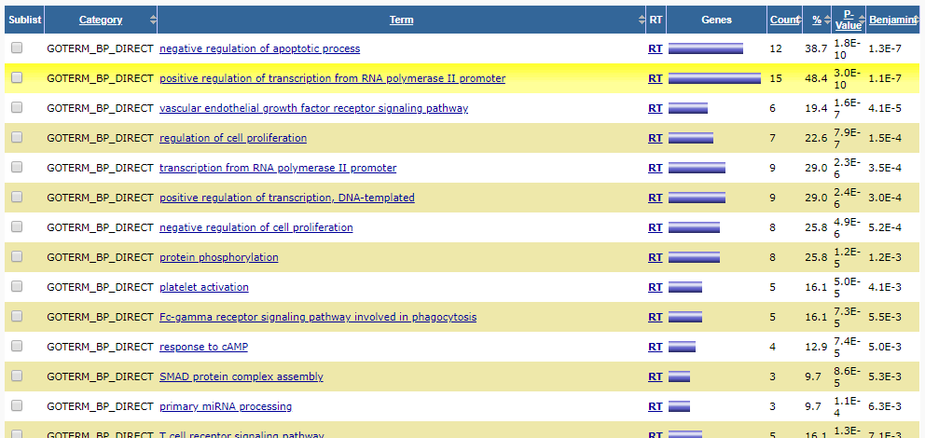
Cluster1-4 (MI up in senescence)

Slide 31
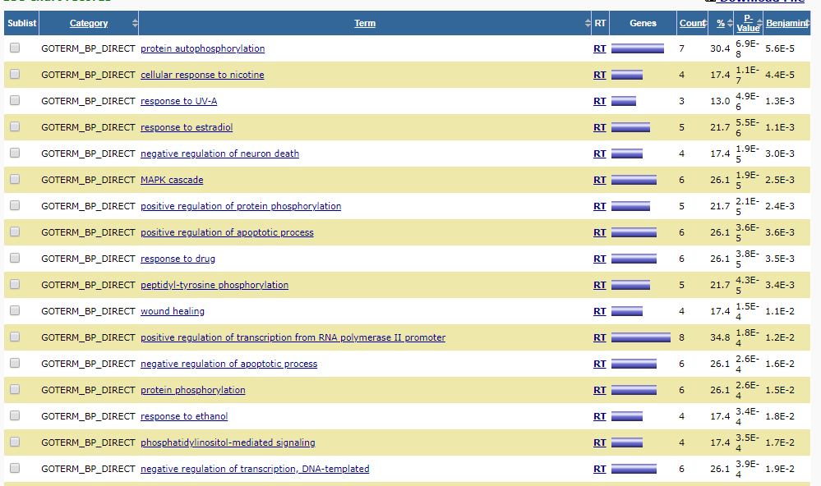
Cluster1-9 (MI up in senescence)

Slide 32
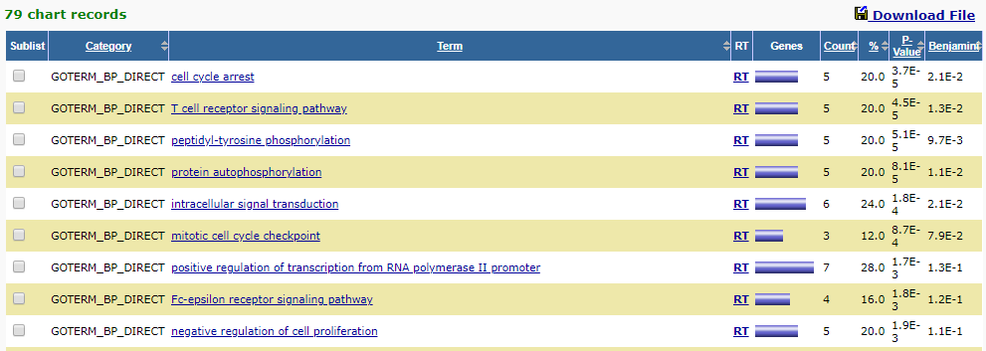
Cluster2-7 (MI down in senescence)
Notes:
그리고 노화 조건에서 정보 흐름이 낮아지는 클러스터 또한 apoptosis, cell cycle arrest, cell cycle check point 등 유의미한 GO가 검색되었습니다.

Slide 33
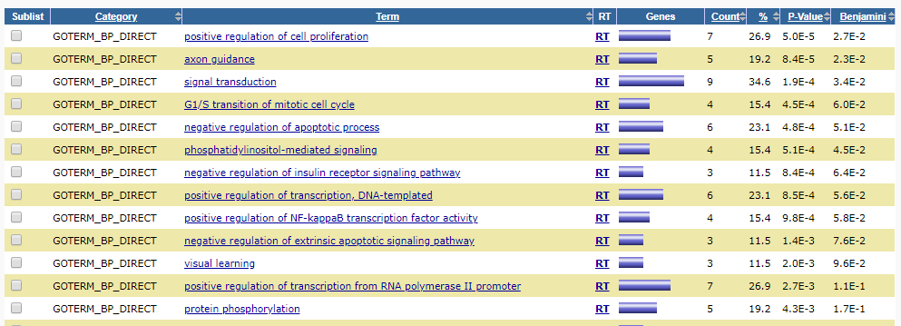
Cluster2-10 (MI down in senescence)

Slide 34
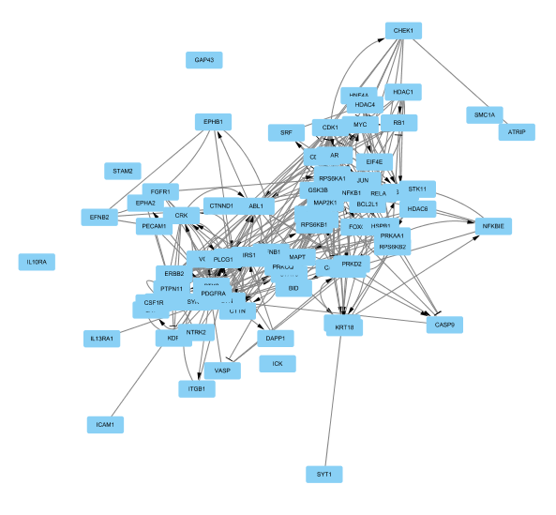
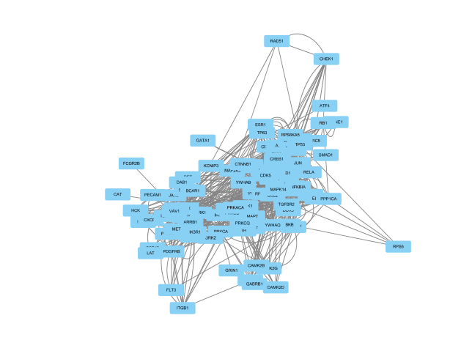
7. Omnipath분석
C1 and C2 physical network (using Omnipath)
Notes:
추가적으로 이렇게 클러스터링 된 단백질들을 omnipath라는 네트워크 데이터베이스를 이용하여 분석을 진행하였습니다.
왼쪽은 tight clustering으로 필터링된 노화조건에서 활성화되는 단백질 흐름을 가진 네트워크이고, 오른쪽은 노화조건에서 비활성화되는 단백질 흐름을 가진 네트워크입니다.

Slide 35
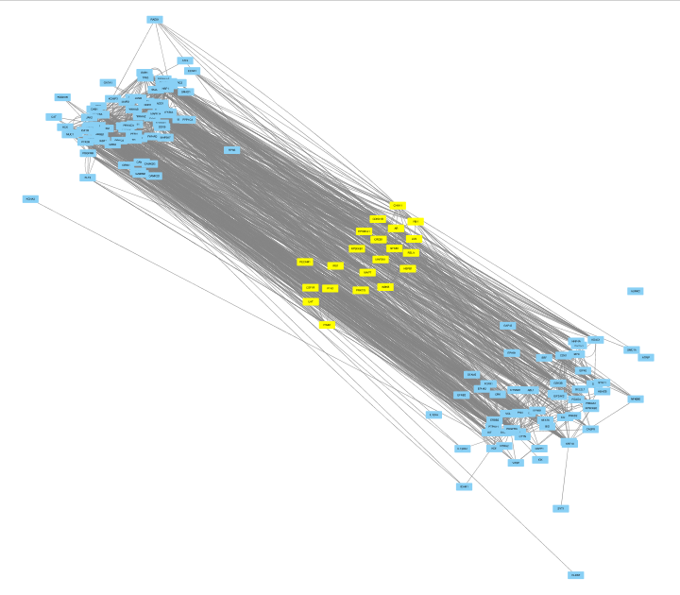
Left top is C1 only, right bottom is C2 only, and middle yellow is common.
=> 서로 배타적인 두 신호 흐름을 매개하는 역할 (phosphor state change)
Notes:
두 클러스터에 공통으로 포함되는 유전자들만을 대상으로 Omnipath database (OmniPath: guidelines and gateway for literature-curated signaling pathway resources, Nat Methods. 2016 Nov 29;13(12):966-967.) 를 사용하여 pathway 분석을 해보았을 때 두 클러스터에 공통으로 포함되는 유전자들은 다음과 같은 구조로 연결되어 있었습니다. (그림 3)

Slide 36
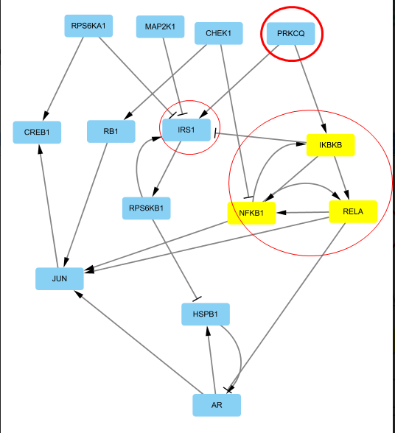
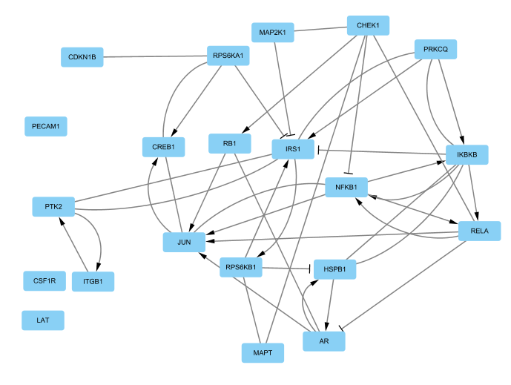
We can observe the NFKB1 related positive Feedback (yellow)
Notes:
두 클러스터에 공통으로 포함되는 유전자들만을 대상으로 pathway 분석을 해보았을 때 두 클러스터에 공통으로 포함되는 유전자들은 다음과 같은 구조로 연결되어 있었습니다.
이러한 구조는 서로 배타적인 C1과 C2의 두 신호 흐름을 phosphoration state change를 통하여 매개하고 있는 단백질이라고 추측할 수 있습니다.
이러한 구조에는 저희가 관심있게 보고 있는 SASP와 관련된 NFKB1 feedback과 IRS1이 포함되어 있고, 이를 upstream에서 조절하고 있는 PKC를 확인할 수 있었습니다.

Slide 37
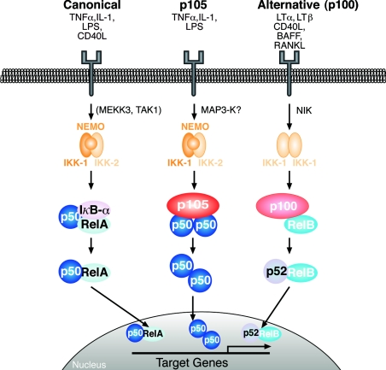
활성화된(?) NFkB1은 canonical pathway

Slide 38
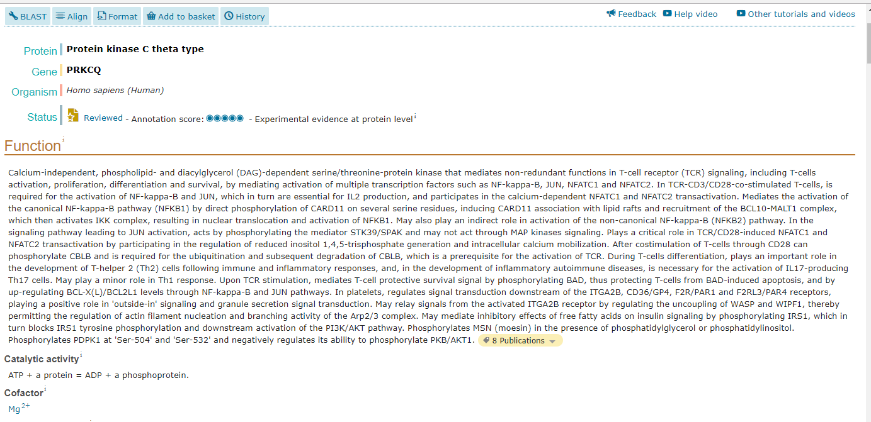

Slide 39
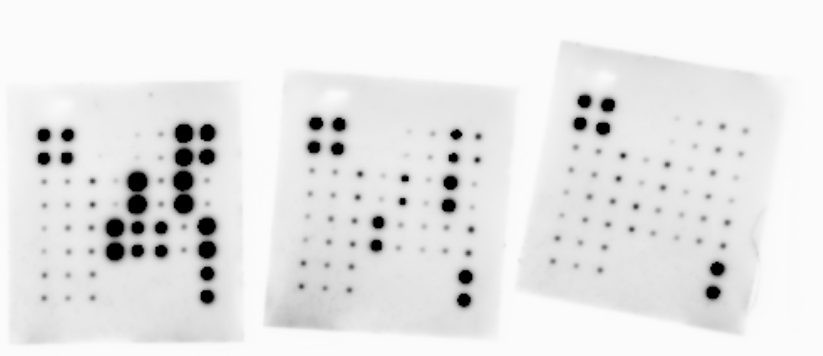
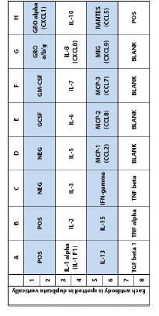
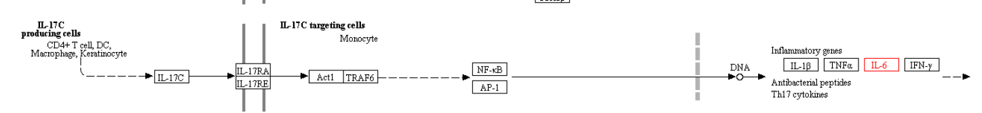
Control 1%FBS Low glucose
Quiescence Doxo 100ng/ml 1%FBS Low glucose
Senescence IGF1 100ng/ml Doxo 100ng/ml 10% FBS High glucose
위 세포의 배지를 사용하여 실험한 결과

Slide 40
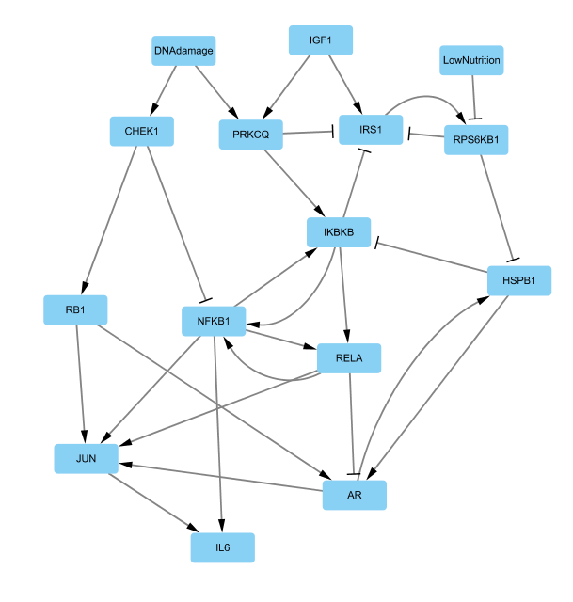
?

Slide 41
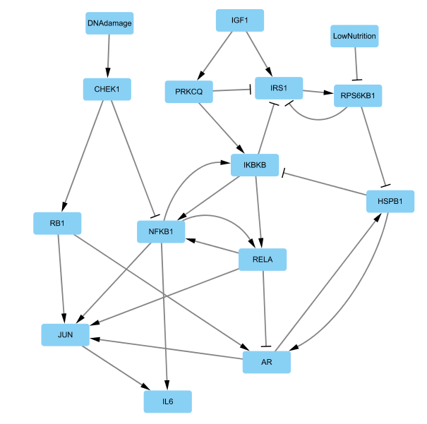

Slide 42
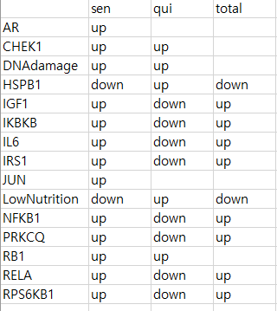
예상 어트랙터

Slide 43
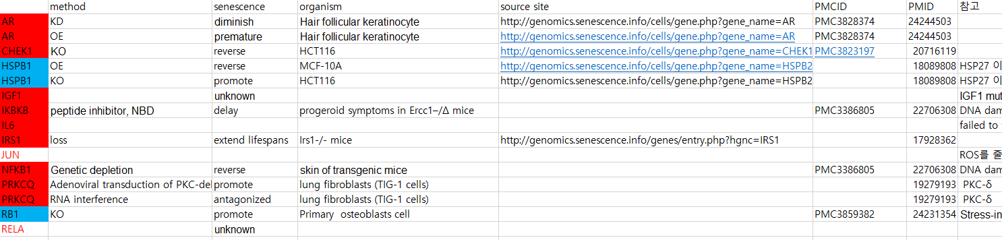
검증 데이터

Slide 44
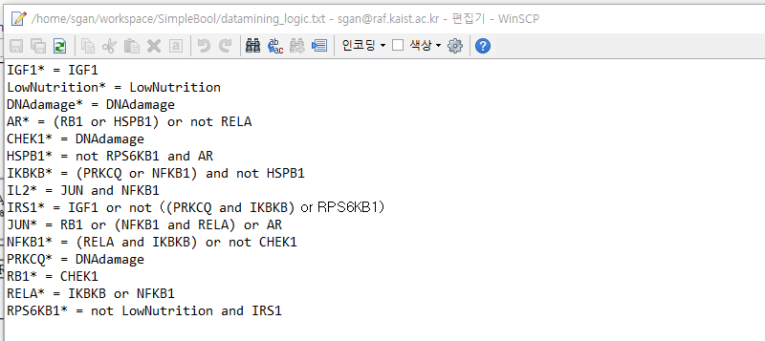
Simplebool package 사용

Slide 45
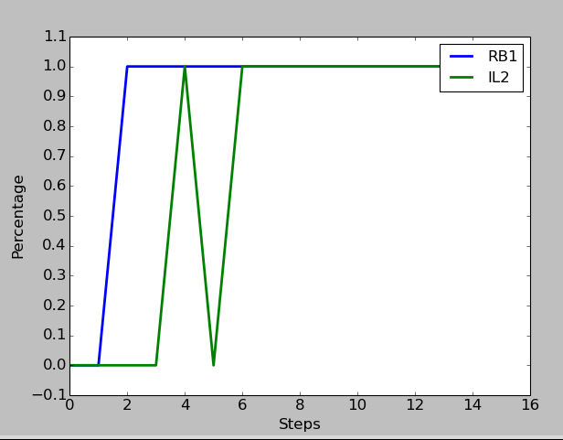

Slide 46
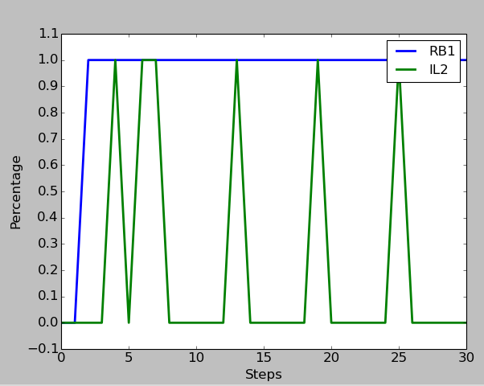

Slide 47
실패….
IGF1 / LowNutrition / DNAdamage 각각을 넣어 봣는데, 이상하게 나옴

Slide 48



PRUNET 사용

Slide 49
RELA -| AR : 0.83
IGF1 -> IRS1 : 0.00
RB1 -> AR : 0.83
IKBKB -| IRS1 : 0.00
LowNutrition -| RPS6KB1 : 0.83
AR -> JUN : 0.33
IRS1 -> RPS6KB1 : 0.00
HSPB1 -> AR : 1.00
RPS6KB1 -| IRS1 : 0.00
RB1 -> JUN : 0.50
NFKB1 -> IL6 : 1.00
IKBKB -> RELA : 0.83
HSPB1 -| IKBKB : 1.00
IGF1 -> PRKCQ : 0.00
CHEK1 -> RB1 : 0.17
NFKB1 -> RELA : 1.00
NFKB1 -> JUN : 0.83
PRKCQ -| IRS1 : 1.00
RPS6KB1 -| HSPB1 : 0.50
CHEK1 -| NFKB1 : 1.00
RELA -> JUN : 0.33
IKBKB -> NFKB1 : 0.50
PRKCQ -> IKBKB : 0.33
DNAdamage -> CHEK1 : 1.00
RELA -> NFKB1 : 0.83
NFKB1 -> IKBKB : 0.83
JUN -> IL6 : 0.67
AR -> HSPB1 : 0.33
HSPB1 -| IKBKB : 1.00
IGF1 -> PRKCQ : 1.00
NFKB1 -> IL6 : 0.83
RB1 -> JUN : 0.83
IKBKB -> RELA : 0.50
IKBKB -| IRS1 : 0.83
AR -> JUN : 0.00
LowNutrition -| RPS6KB1 : 0.00
RPS6KB1 -| IRS1 : 0.33
IRS1 -> RPS6KB1 : 0.67
HSPB1 -> AR : 0.50
RELA -| AR : 0.33
IGF1 -> IRS1 : 1.00
RB1 -> AR : 0.17
PRKCQ -> IKBKB : 0.50
DNAdamage -> CHEK1 : 0.17
NFKB1 -> IKBKB : 0.67
RELA -> NFKB1 : 0.67
JUN -> IL6 : 0.33
AR -> HSPB1 : 0.00
IKBKB -> NFKB1 : 1.00
NFKB1 -> RELA : 0.67
NFKB1 -> JUN : 0.33
PRKCQ -| IRS1 : 1.00
CHEK1 -| NFKB1 : 0.50
RPS6KB1 -| HSPB1 : 1.00
RELA -> JUN : 0.67
CHEK1 -> RB1 : 0.17

Slide 50


Slide 51
공격 가능 포인트
왜 교집합을 사용?
아모레 데이터를 십분 활용
데이터 마이닝을 통해 모델링의 시행착오를 줄임
모든 현상이 아닌 핵심 구조를 포함한 목표하는 현상만을 위한 모델
Q와 S의 transition을 목적으로 하는 모델 (apoptosis 관련 gene은 하나도 없음)
어떤 목적을 달성? S와 Q의 reversion
Logic은?
앙상블 (GA?)
Manual fitting

